Slide 1
模拟信号的数字传输
北京邮电大学信息工程学院
牛凯
2026.11.07

Slide 2
模拟信号的数字传输
模拟信号的数字传输简介
  抽样、量化、编码
模拟信号的抽样及PAM
模拟信号的量化
脉冲编码调制PCM
北京邮电大学信息与通信工程学院 niukai@bupt.edu.cn

Slide 3
模拟信号数字传输的优点
当数字信号经过多次转换、中继、远距离传输
后信噪比恶化的程度会降低，而模拟信号经过
多次中继后会产生比较严重的信噪比恶化，严
重降低传输信号的质量
模拟信号数字化以后可以很方便地进行时分或
码分多路传输，从而可有效地提高信道的利用率
模拟信号的数字传输技术已广泛应用于现代通
信的各个领域，从有线的程控交换机到无线的
GSM、CDMA手机，从卫星数字电视广播到长
途光纤通信，到处都有数字化的信号存在
北京邮电大学信息与通信工程学院 niukai@bupt.edu.cn

Slide 4
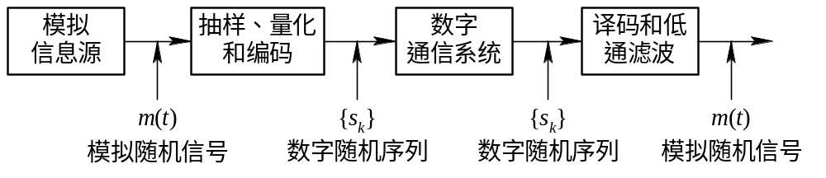
模拟信号的数字化传输
数字通信
北京邮电大学信息与通信工程学院 niukai@bupt.edu.cn

Slide 5
模拟信号数字化的基本原理
抽样
7
6
量化
5
4
3
编码
2
1
0
000
011
011
100
100
101
110
111
111
111
111
110
101
011
010
量化误差
0.5
-0.5
北京邮电大学信息与通信工程学院 niukai@bupt.edu.cn

Slide 6
模拟信号数字化方法的分类
波形编码：特点是利用抽样定理，恢复原始信号
的波形。如PCM、ADPCM等
参数编码：提取语音的一些特征信息进行编码，
在收端利用这些特征参数合成语声
混合型编码：波形编码和参数型编码方式的混合
北京邮电大学信息与通信工程学院 niukai@bupt.edu.cn

Slide 7
第七章 模拟信号的数字化传输
模拟信号的数字传输简介
  抽样、量化、编码
模拟信号的抽样及PAM
模拟信号的量化
脉冲编码调制PCM
北京邮电大学信息与通信工程学院 niukai@bupt.edu.cn

Slide 8
模拟信号的抽样
抽样定理：
一个频带限制在(0, f_{H}) 赫内的时间连续信号m(t)，如果以T_{s}≤1/(2f_{H})秒的间隔对它进行等间隔（均匀）抽样，则m(t)将被所得到的抽样值完全确定。
(
)
m
(
t
)
~
(
)
~
(
)
m
t
S
m
S
t
低通滤
m
t
波器
抽样
δ
(
)
恢复
T
t
无失真抽样的要求Ts≤1/(2f_{H})
由样值序列可无失真的恢复出原来的模拟信号
北京邮电大学信息与通信工程学院 niukai@bupt.edu.cn

Slide 9
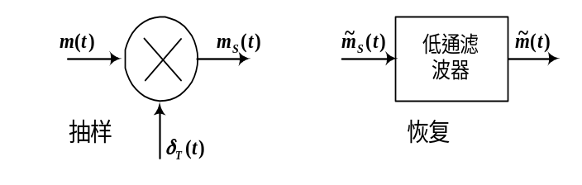

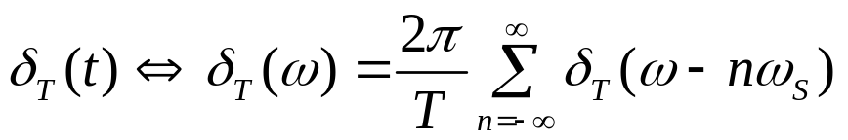
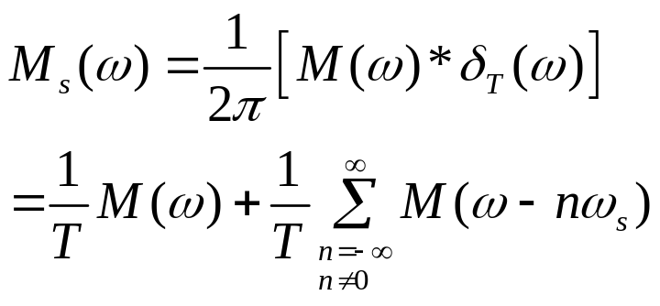

抽样定理
抽样定理：
M
ω
m
t
(
)
(
)
t
−
ω
0
ω
H
H
δ
(
t
)
δ
(
ω
)
T
T
π
2
t
T
m
M
S
(
ω
)
s
(
t
)
t
−
ω
ω
H
H
2
π
T
北京邮电大学信息与通信工程学院 niukai@bupt.edu.cn

Slide 10
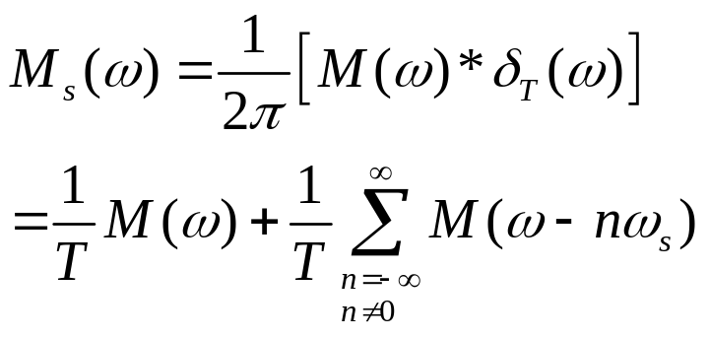

抽样定理
频谱混叠的发生
m
M
S
(
ω
)
s
(
t
)
t
−
ω
ω
H
H
2
π
如果：
T
若f_{S}<2f_{H}（T>1/2f_{H}）会产生混
叠失真。T=1/2f_{H}是抽样的最大间
隔，被称为奈奎斯特间隔。
不能无失真恢复
⇒
北京邮电大学信息与通信工程学院 niukai@bupt.edu.cn

Slide 11
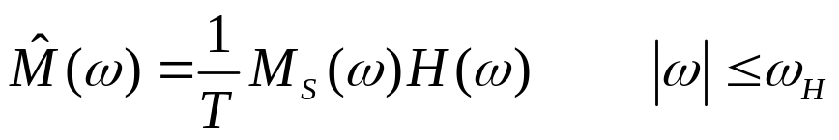
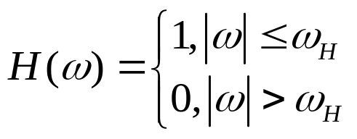
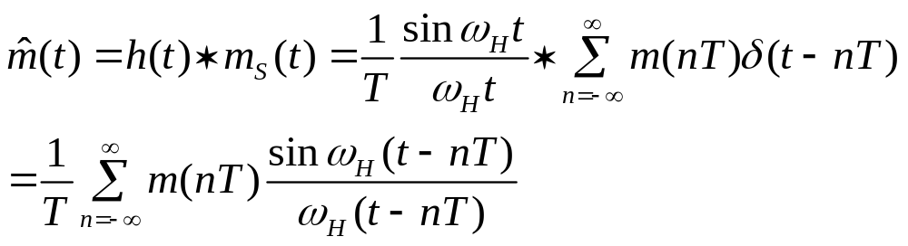
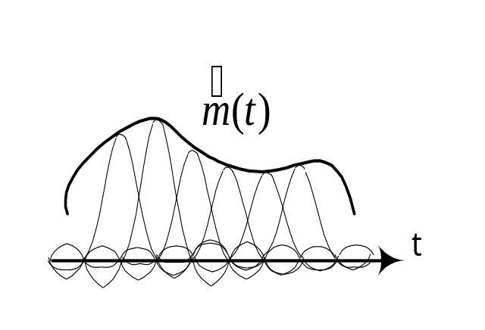
抽样定理
(
)
m
(
t
)
~
(
)
~
(
)
m
t
S
m
S
t
低通滤
m
t
波器
重建原始信号：
信号通过理想低通滤波器
δ
(
t
)
T
北京邮电大学信息与通信工程学院 niukai@bupt.edu.cn

Slide 12
带通抽样
实际中遇到的许多信号是带通型信号。如果采用低通抽样定理的抽样速率fs≥2f_{H}，对频率限制在f_{L}与f_{H}之间的带通型信号抽样，肯定能满足频谱不混叠的要求。但这样选择fs太高了，它会使0~f_{L}一大段频谱空隙得不到利用，抽样后的信号速率很高，降低了信道的利用率
信号频谱
信号频谱
能否降低抽样频率？
-f_{H}
-f_{L}
f_{L}
f_{H}
f_{s}≥2f_{H}
北京邮电大学信息与通信工程学院 niukai@bupt.edu.cn

Slide 13
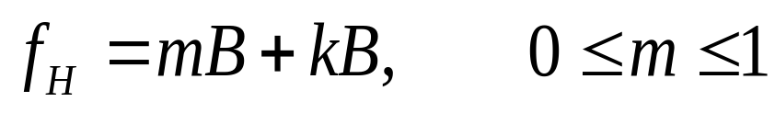
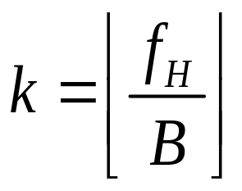
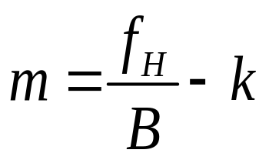
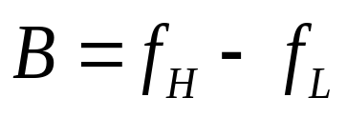
带通抽样定理
模拟m(t)信号是最高频率为f_{H}，带宽为B的带通型信号时，可表示为：
北京邮电大学信息与通信工程学院 niukai@bupt.edu.cn

Slide 14
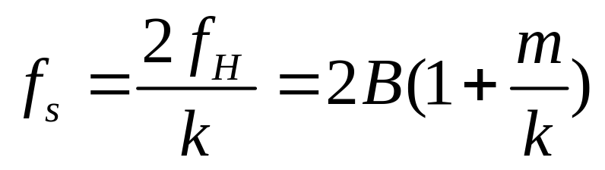
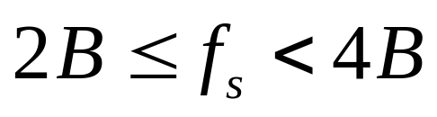
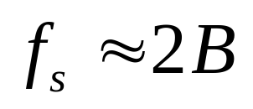
带通抽样定理
能恢复出带通信号m(t)的最小抽样频率为：
带通抽样定理
模拟信号m(t)是窄带信号，即f_{H}>>B时，能恢复出窄带信号的最小抽样频率为：
北京邮电大学信息与通信工程学院 niukai@bupt.edu.cn

Slide 15
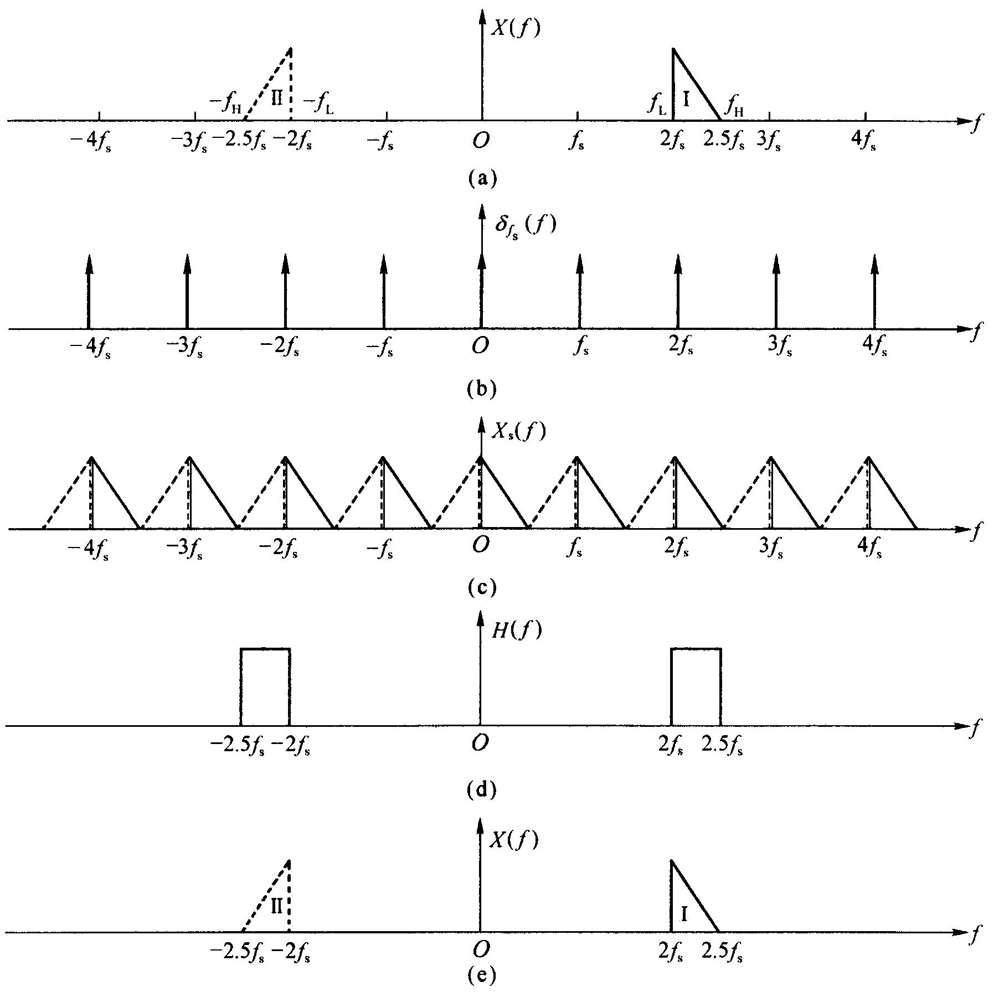
m=0 时
北京邮电大学信息与通信工程学院 niukai@bupt.edu.cn

Slide 16
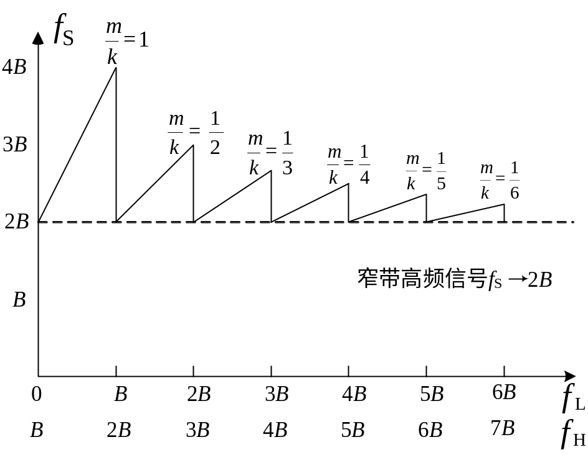
带通抽样定理
m≠0 时
-f_{H}
-f_{L}
f_{L}
f_{H}
北京邮电大学信息与通信工程学院 niukai@bupt.edu.cn

Slide 17
带通抽样定理
带通抽样定理的应用：
1. 模拟信号→时间上离散化（数字信号）
2. 变频→常用下变频
北京邮电大学信息与通信工程学院 niukai@bupt.edu.cn

Slide 18
模拟信号的数字化传输
模拟信号的数字传输简介
  抽样、量化、编码
模拟信号的抽样
模拟信号的量化
脉冲编码调制PCM
北京邮电大学信息与通信工程学院 niukai@bupt.edu.cn

Slide 19
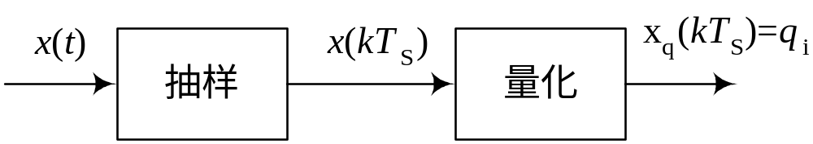
模拟信号的量化
离散模拟信号
数字信号
抽样过程是时间上的离散化，量化问题是幅度上取离散值。从数学上看，量化过程是把一连续幅度的无限集合映射成一个离散幅度的有限集合
分层，量化
标量量化
  均匀量化
  非均匀量化
矢量量化
北京邮电大学信息与通信工程学院 niukai@bupt.edu.cn

Slide 20

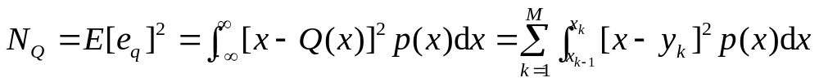
模拟信号的量化
1. 标量量化的基本原理
标量量化(一维量化)：每个样值独立地进行量化
x∈{x_{k-1}, x_{k}}时， y=Q( x)=y_{k}
k =1,2,…, M， M级量化间隔
量化误差
量化噪声的方差(平均功率)
北京邮电大学信息与通信工程学院 niukai@bupt.edu.cn

Slide 21
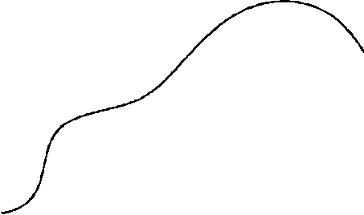
模拟信号的量化
1. 标量量化的基本原理
信号的实际值
信号的量化值
y₇
模拟信号
x₆
量化值误
差e_{q}(6T_{s})
y₆
x₅
y₅
x₄
量化信号
y₄
x₃
x(6T_{s})
y₃
y₆
x₂
y₂
x₁
y₁
x₀
y₀
0
T_{s}
2T_{s}
3T_{s}
4T_{s}
5T_{s}
6T_{s}
7T_{s}
北京邮电大学信息与通信工程学院 niukai@bupt.edu.cn

Slide 22
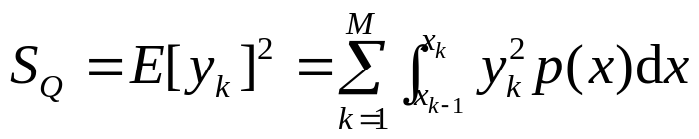
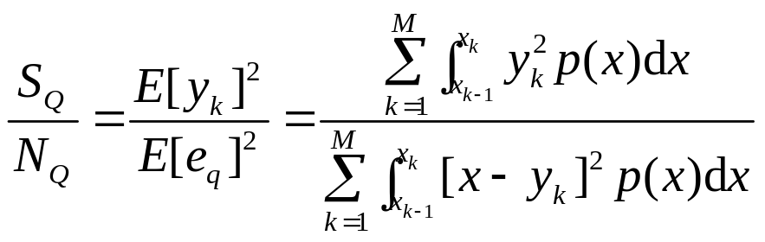
模拟信号的量化
1. 标量量化的基本原理
量化输出的平均功率
量化信噪比
在给定输入信号概率密度p(x)及量化级数M，如何进行最佳量化，使量化噪声的平均功率最小，量化信噪比最大
北京邮电大学信息与通信工程学院 niukai@bupt.edu.cn

Slide 23
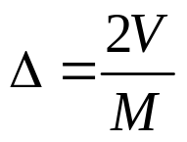
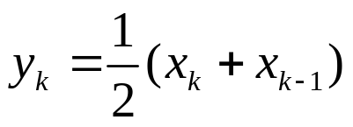
模拟信号的量化
2. 均匀量化器(线性量化器)
量化间隔Δ_{k}相等，即Δ_{k} =Δ
量化范围(-V,V)及量化级数M时
输入信号均匀分布时，最佳量化电平是量化间隔的中值
输入信号均匀分布时，最佳量化器是均匀量化器
北京邮电大学信息与通信工程学院 niukai@bupt.edu.cn

Slide 24
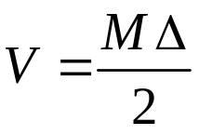
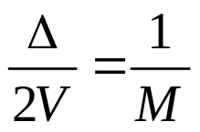

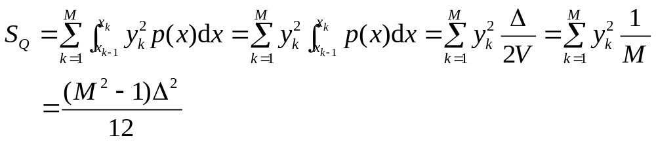
模拟信号的量化
2. 均匀量化器(线性量化器)
例7.9.1 设某M级均匀量化器，输入信号在区间(-V,V)，概率密度p(x)=1/(2V)，求该量化器输出端的量化信噪比
解：均匀量化间隔为
最佳量化电平是量化间隔的中值
1/ M
北京邮电大学信息与通信工程学院 niukai@bupt.edu.cn

Slide 25
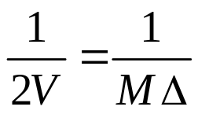
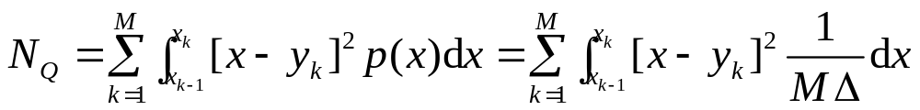
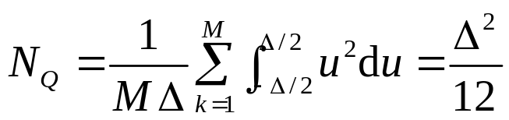
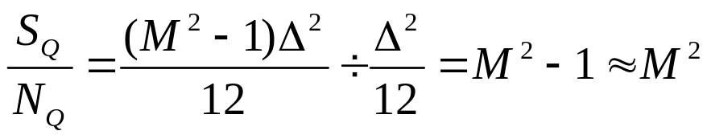
模拟信号的量化
2. 均匀量化器(线性量化器)
解：均匀量化间隔为
x-y_{k}=u
x_{k}-y_{k}=Δ/2
x_{k-1}-y_{k}= - Δ/2
M >>1
北京邮电大学信息与通信工程学院 niukai@bupt.edu.cn

Slide 26
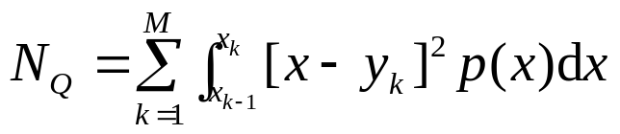
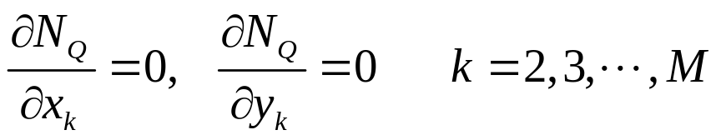
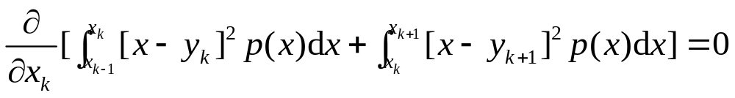

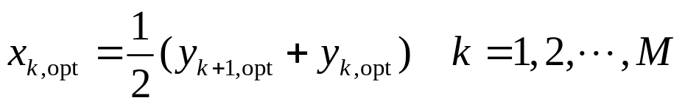
3. 最佳量化器
在给定输入信号概率密度p(x)及量化级数M，
量化噪声功率N_{Q}最小
最佳分层电平x_{k}应取在相邻量化重建电平的中点
北京邮电大学信息与通信工程学院 niukai@bupt.edu.cn

Slide 27
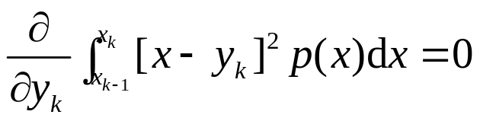
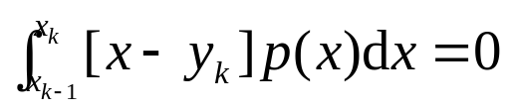
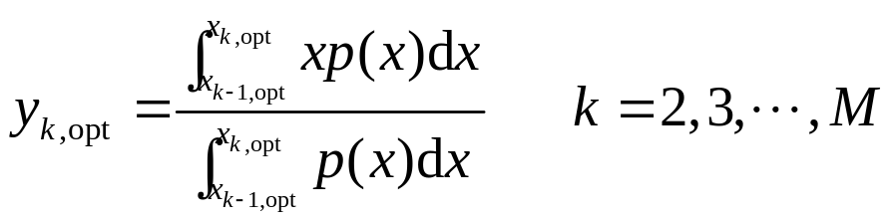
3. 最佳量化器
最佳量化重建电平应取在量化间隔的质心上
北京邮电大学信息与通信工程学院 niukai@bupt.edu.cn

Slide 28
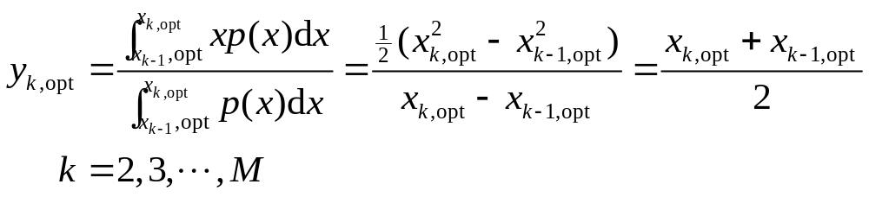
3. 最佳量化器
M>>1时， p(x)在[x_{k} , x_{k+1}]内近似为常数，近似均匀分布
最佳量化重建电平应取分层电平的中点
要得到最佳分层电平及量化电平的解
  利用上述两个条件反复叠代计算
北京邮电大学信息与通信工程学院 niukai@bupt.edu.cn

Slide 29
4. 对数量化器
非均匀量化是一种在量化区间内量化间隔不相等的量化
对数量化器是非均匀量化的一种
量化间隔的大小根据输入信号的概率(密度函数)来确定
以改善量化性能
在概率大的地方，设法降低量化噪声，从而降低均方误差，可提高信噪比
这意味着小的量化间隔小必须集中在幅度密度高的区域
北京邮电大学信息与通信工程学院 niukai@bupt.edu.cn

Slide 30
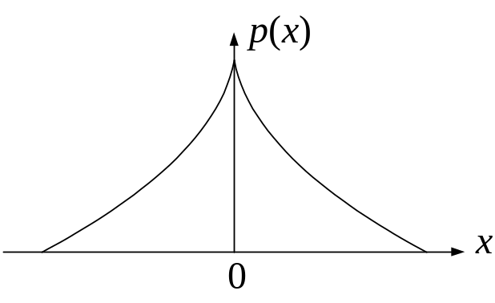
4. 对数量化器
例如：语音信号的概率密度函数
  近似拉普拉斯分布
  信号幅度小，量化间隔小
  信号幅度增大，量化间隔增大
  提高量化器(A/D)的动态范围
  降低信源的动态范围
  改善量化性能，提高信噪比
北京邮电大学信息与通信工程学院 niukai@bupt.edu.cn

Slide 31
4.对数量化器
按概率分布大小直接实现非均匀量化间隔，进行非均匀量化—比较困难
间接实现：压缩—均匀量化—编码—译码—扩张
c(x)
非线性压缩
均匀量化
编码
译码
C⁻¹(x)
非线性扩张
x
z
y
y
∧
x
发送端
接收端
图7.9.11 非均匀量化(对数量化器)原理框图
北京邮电大学信息与通信工程学院 niukai@bupt.edu.cn

Slide 32
4.对数量化器
压缩
  非线性变换（对数变换特性）
  微弱信号的放大倍数大
  强信号的放大倍数小
  最大信号的放大倍数为1
扩张
  压缩的逆变换
北京邮电大学信息与通信工程学院 niukai@bupt.edu.cn

Slide 33
压缩—扩张特性
压缩特性
线性特性
输出
40
30
扩张特性
20
10
-40
-30
-20
-10
输入
0
10
20
30
40
-10
-20
-30
-40
北京邮电大学信息与通信工程学院 niukai@bupt.edu.cn

Slide 34
压缩—扩张特性
输出
输入
40
40
B₂
B₂
30
30
20
20
10
A₂
10
A₂
输入
输出
10
20
30
40
10
20
30
40
A₁
A₃
B₁
B₃
t
压缩特性
t
扩张特性
设Δ=1，最大量化误差Δ/2=0.5，A₁/(Δ)=2/1=2， B₁/(Δ)=40/ 1=40
压缩后，A₂/(Δ)=10/ 1=10， B₂/(Δ2)=40/1=40，小信号信噪比改善14dB
北京邮电大学信息与通信工程学院 niukai@bupt.edu.cn

Slide 35
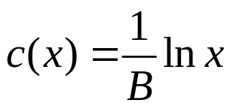
对数压缩特性
理想的对数量化，信噪比在整个量化区间内为一常数，动态范围可以很宽
采用近似的对数压扩的原因
  语音信号的传输动态范围有限（约40~50dB）
  理想对数放大难以实现
理想的对数压缩特性
x→0， c(x)→-∞，无法实现，需进行修正
北京邮电大学信息与通信工程学院 niukai@bupt.edu.cn

Slide 36
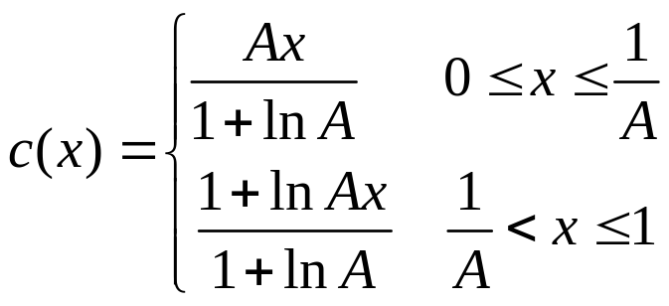
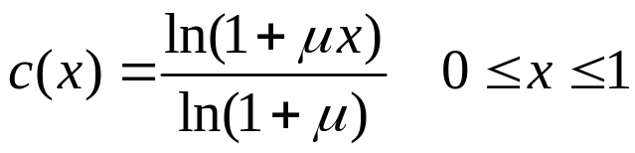
对数压缩特性
国际电联CCITT制定的G.711建议
  国际电话信号64kb/s脉冲编码调制(PCM)
  两种对数压缩特性标准：A律和μ律
A律
μ律
北京邮电大学信息与通信工程学院 niukai@bupt.edu.cn

Slide 37
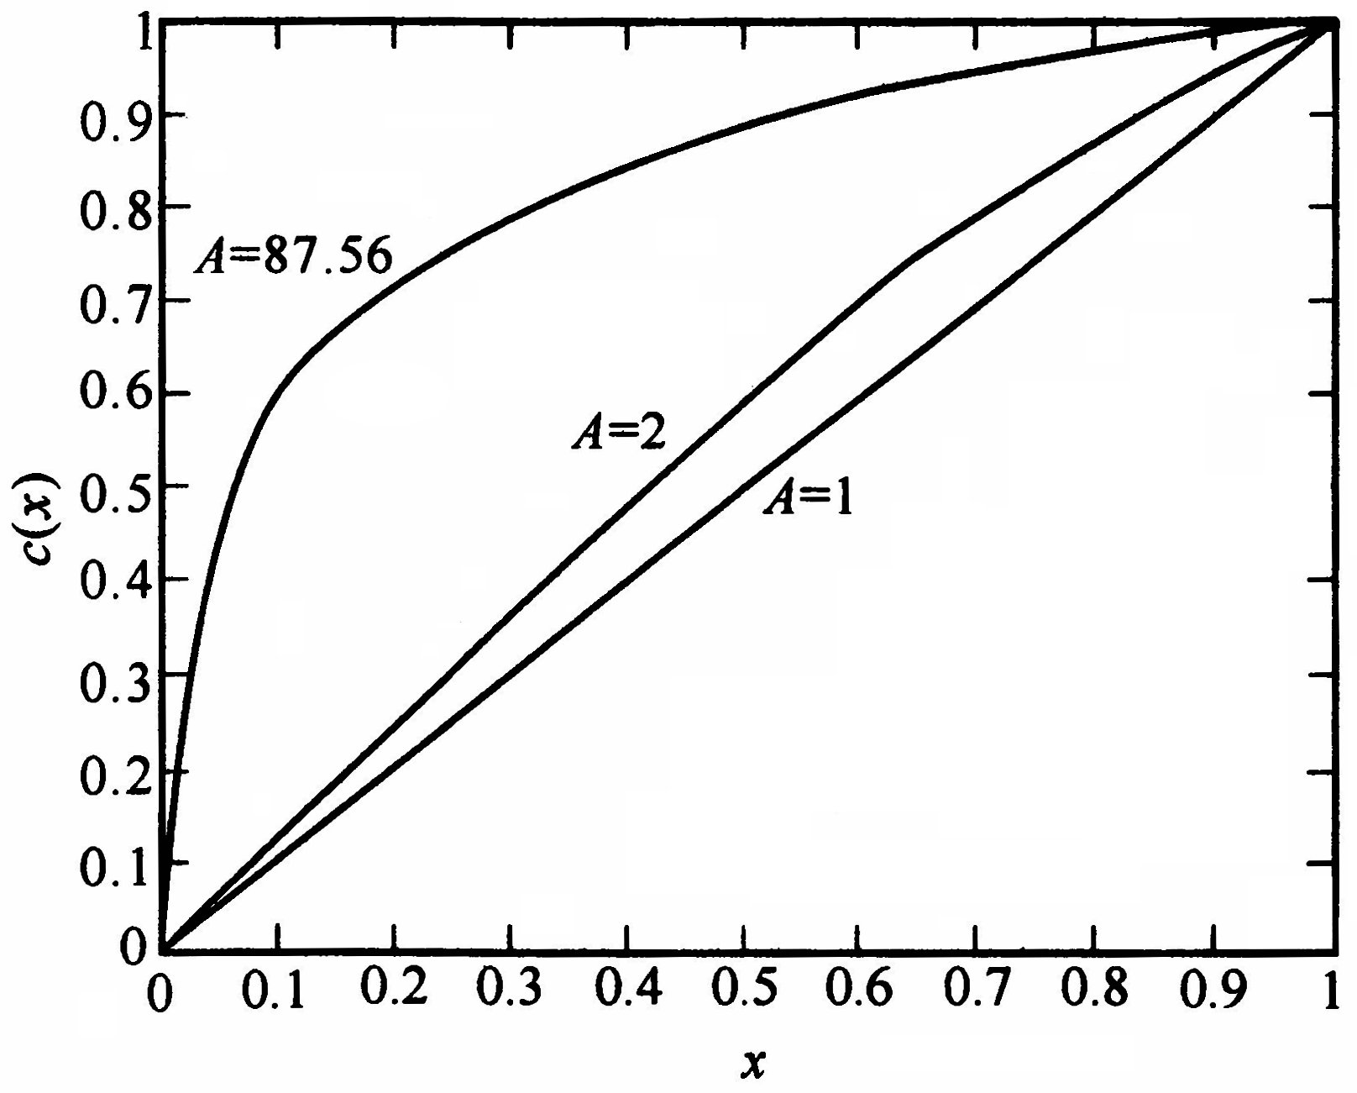
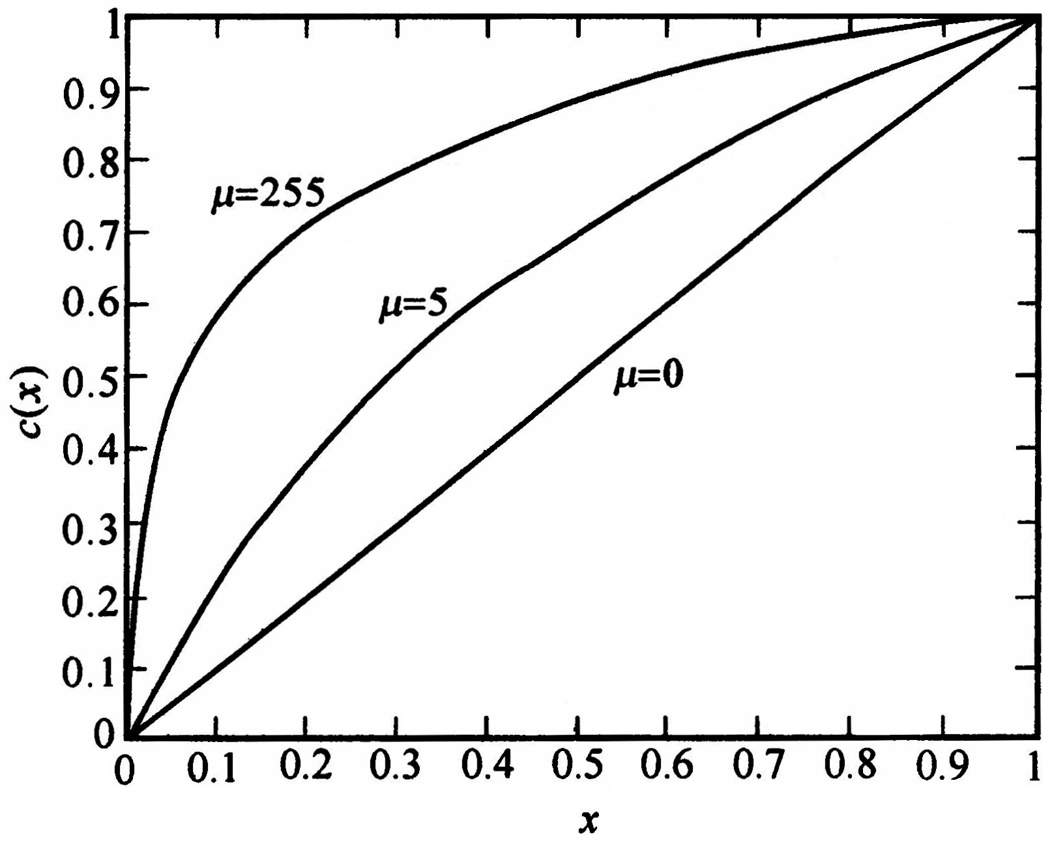
对数压缩特性
A 律特性
μ 律特性
北京邮电大学信息与通信工程学院 niukai@bupt.edu.cn

Slide 38
对数压缩特性
实际语音信号的量化
  μ 律：美、日的24路PCM系列， μ =255
  A律：欧洲、中国的32路PCM系列， A =87.56
实现困难
折线化近似
  μ 律—十五折线
  A律—十三折线
北京邮电大学信息与通信工程学院 niukai@bupt.edu.cn

Slide 39
输出Z=f (x)
A律13折线
1
第
8
段
7
8
7
6
8
6
5
斜率：
1
段
16
8
2
段
16
5
4
3
段
8
8
4
段
4
4
3
5
段
2
8
6
段
1
3
7
段
1/2
2
8
段
1/4
8
2
1
8
1
输入x
0
1
1
1
1
1
8
4
2
128
1
1
1
16
64
32
北京邮电大学信息与通信工程学院 niukai@bupt.edu.cn

Slide 40
模拟信号的数字化传输
模拟信号的数字传输简介
  抽样、量化、编码
模拟信号的抽样
模拟信号的量化
脉冲编码调制PCM
北京邮电大学信息与通信工程学院 niukai@bupt.edu.cn

Slide 41
PCM 编码~二进制码型的选定
样值脉 冲极性 | 量化级 | 自然码(NBC) b₁ b₂ b₃ b₄ | 折叠码(FBC) b₁ b₂ b₃ b₄ | 格雷码(RBC) b₁ b₂ b₃ b₄
正极性部分 | 15 14 13 12 11 10 9 8 | 1 1 1 1 1 1 1 0 1 1 0 1 1 1 0 0 1 0 1 1 1 0 1 0 1 0 0 1 1 0 0 0 | 1 1 1 1 1 1 1 0 1 1 0 1 1 1 0 0 1 0 1 1 1 0 1 0 1 0 0 1 1 0 0 0 | 1 0 0 0 1 0 0 1 1 0 1 1 1 0 1 0 1 1 1 0 1 1 1 1 1 1 0 1 1 1 0 0
负极性部分 | 7 6 5 4 3 2 1 0 | 0 1 1 1 0 1 1 0 0 1 0 1 0 1 0 0 0 0 1 1 0 0 1 0 0 0 0 1 0 0 0 0 | 0 0 0 0 0 0 0 1 0 0 1 0 0 0 1 1 0 1 0 0 0 1 0 1 0 1 1 0 0 1 1 1 | 0 1 0 0 0 1 0 1 0 1 1 1 0 1 1 0 0 0 1 0 0 0 1 1 0 0 0 1 0 0 0 0
北京邮电大学信息与通信工程学院 niukai@bupt.edu.cn

Slide 42
PCM 编码~二进制码型的选定
编码极性
  0~7的8个量级对应负极性样值脉冲
  8~15的8个量级对应正极性样值脉冲
  码元b₁表示极性， b₁=1→正极性，b₁= 0 →负极性
  其余三位(b₂ b₃ b₄ )表示信号的绝对值
自然码(NBC)
  例：第11个量化级，11= 2³ + 0 + 2¹ + 2⁰，对应码组1011
  除码元b₁以外，上下两部分是相同的
北京邮电大学信息与通信工程学院 niukai@bupt.edu.cn

Slide 43
PCM 编码~二进制码型的选定
折叠码(FBC)
  除码元b₁以外，上下两部分呈折叠关系
  绝对值相同，编码相同→单极性编码，简化编码过程
  出现误码时，对小信号影响小，对大信号影响大
  例： 1000 →0000，仅差1个量化级，而自然码差8个量化级
  话音信号小幅度出现的概率比大幅度的大，平均误差功率减小
  PCM标准中采用折叠码
北京邮电大学信息与通信工程学院 niukai@bupt.edu.cn

Slide 44
PCM 编码~二进制码型的选定
格雷码(RBC)
  任何相邻电平的码组，只有一位码位发生变化，即相邻码字的距离恒为1
  译码时，若传输或判决有误，造成的误差小
  不能逐比特独立进行编码和译码， 需先转换为自然二进码后再译码，编译码电路复杂
综合考虑，国际标准
选定折叠码
北京邮电大学信息与通信工程学院 niukai@bupt.edu.cn

Slide 45
PCM 编码
编码过程
  电话信号限带为300~3400Hz
  抽样率 f_{s} = 8kHz
  每个抽样脉冲进行A律或μ律压缩
  均匀量化，每个抽样值8位折叠码表示
  比特率为64kb/s
北京邮电大学信息与通信工程学院 niukai@bupt.edu.cn

Slide 46
PCM 编码
A律13折线编码法—8位折叠码
  正负方向各有8段，每一段落内均匀分成16个量化电平。总量化电平M =256，编码位数n =8，b₁, b₂, b₃, b₄, b₅, b₆, b₇, b₈
  b₁：量化极性码 ，1为正极性，0为负极性
  b₂, b₃, b₄：段落码（“1”段000，……，“8”段111）
  b₅, b₆, b₇, b₈：段内码(16个等级) 段内均匀量化
  量化电平是其量化间隔 的中间值
北京邮电大学信息与通信工程学院 niukai@bupt.edu.cn

Slide 47
CCITT G.711建议
输出Z=f (x)
A律13折线
1
第
8
段
7
8
7
6
8
6
5
1段：000
8
5
4
2段：001
8
3段：010
3
4
8
4段：011
3
5段：100
2
8
2
6段：101
1
8
100
输入x
1
0
1
1
7段：110
1
8段：111
1
8
4
2
512
1024
2048
4096
1
128
1
1
1
32
64
32
16
64
128
256
北京邮电大学信息与通信工程学院 niukai@bupt.edu.cn

Slide 48
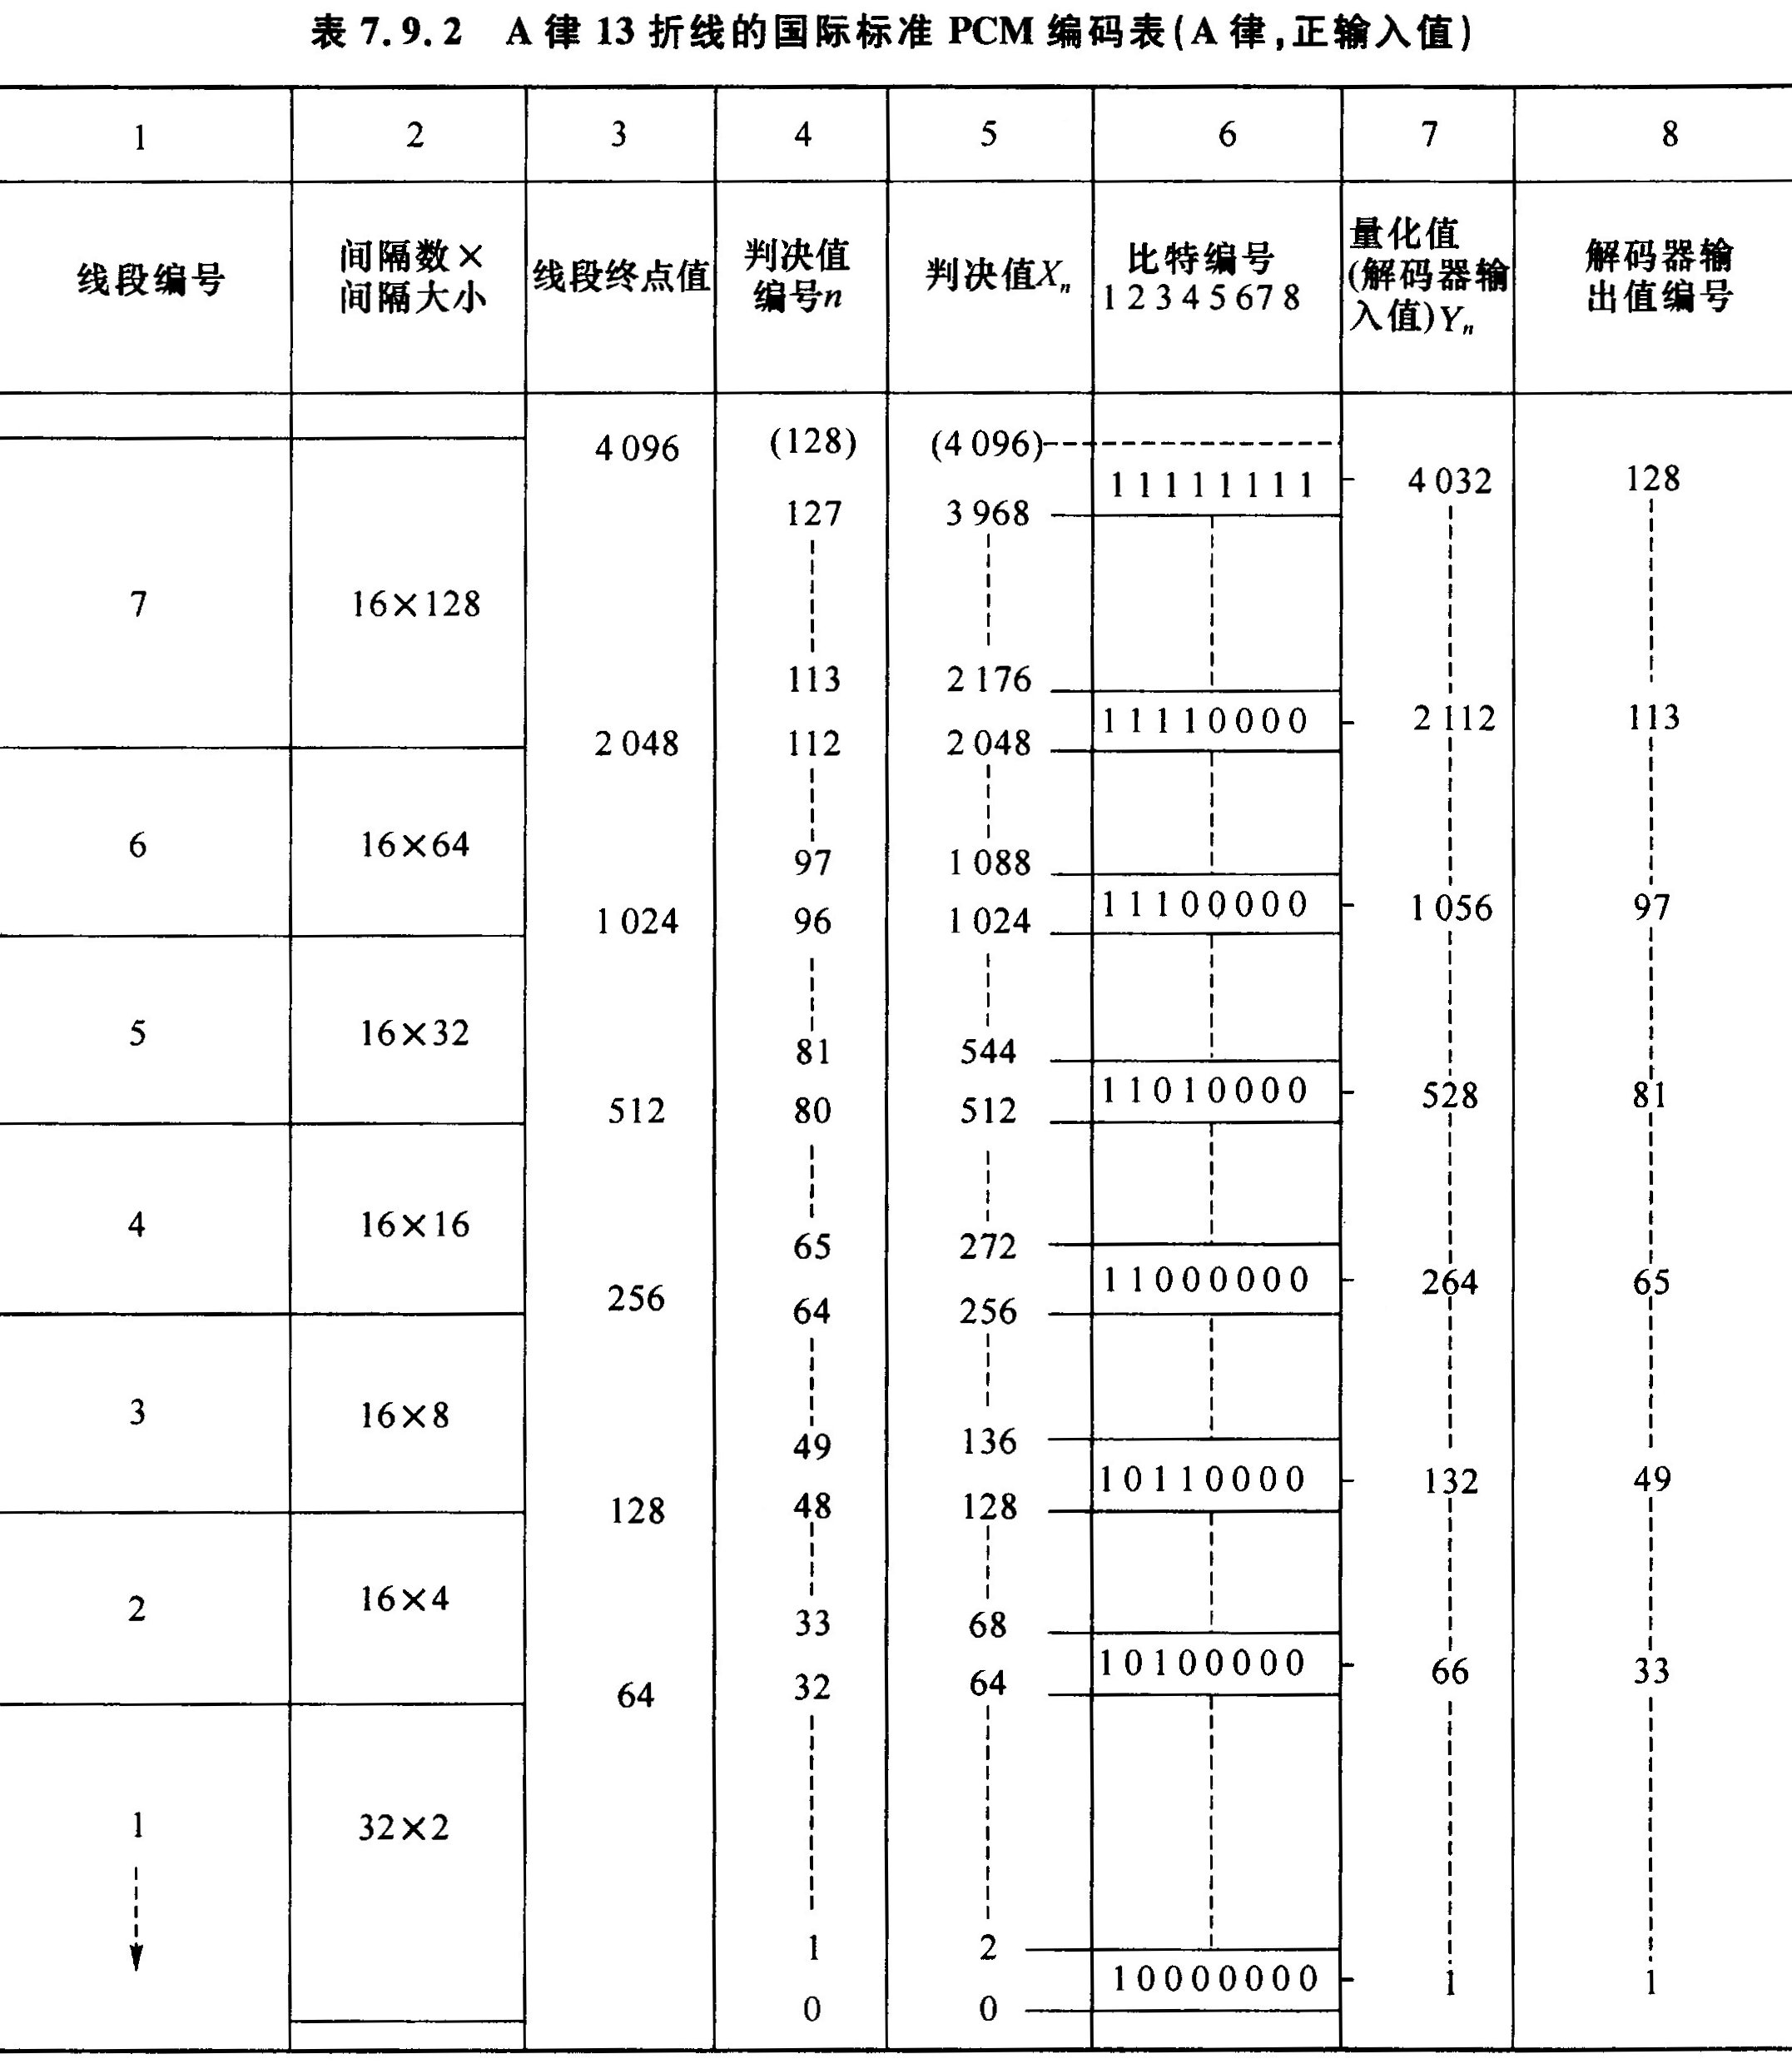
PCM 编码
北京邮电大学信息与通信工程学院 niukai@bupt.edu.cn

Slide 49
PCM 编码
对于小幅度信号来说， A律13折线PCM编码器(8比特)性能等效于线性编码器13比特的性能
北京邮电大学信息与通信工程学院 niukai@bupt.edu.cn

Slide 50
PCM 编码示例
例：某 A律13折线PCM编码器的设计输入范围是[-6,6]V。若抽样脉冲幅度x = -2.4V。设输入信号归一化的量化器的最小量化间隔∆为2个量化单位，1个量化单位为1/4096，量化器的最大分层电平为4096个量化单位。
(1) 求编码器的输出码组
(2) 求解码输出量化电平值和量化误差
(3) 写出对应于对数PCM码组的线性PCM的13位码组
解：
(1) -2.4/6= -0.4 (输入信号归一化)
-0.4×4096 = - 1638.4 b₁=0 (负号)
1638 属于第7段，段码b₂ b₃ b₄= 110
第7段起始电平1024，1638 -1024 = 614>512， b₅=1
614-512= 102<256， b₆=0， 102<128， b₇=0，102>64，
b₈=1，输出码组：01101001
北京邮电大学信息与通信工程学院 niukai@bupt.edu.cn

Slide 51
PCM 编码示例
解：
(2) 解码输出量化电平值 –(1024+64 × 9+64/2)= -1632
量化误差为： ∆q = -1632 -(-1638.4 )=6.4
6.4/4096 × 6= 0.009375 (V)
(3) 1632 = 1024+512+64+32= 2¹⁰ + 2⁹ + 2⁶ + 2⁵
对应于13比特线性码： 0011001100000
北京邮电大学信息与通信工程学院 niukai@bupt.edu.cn

Slide 52
信道复用
频分复用－FDM
时分复用－TDM
码分复用－CDM
北京邮电大学信息与通信工程学院 niukai@bupt.edu.cn

Slide 53
信道复用
• 时分多址－TDM
(Time Division Multiplex)
是在发送端对所发信号的时间参量进行正交分割，形成许多互不种叠的时隙。在接收端利用时间的正交性，通过时间选择(选通门)，从混合信号中选出相应的信号
北京邮电大学信息与通信工程学院 niukai@bupt.edu.cn

Slide 54
信道复用
• 时分多址－TDM
帧
帧
帧
T₁
T₂
T_{n}
T₁
T₂
T_{n}
T₁
T₂
T_{n}
t
(逻辑)信道1
T₁
T₁
T₁
t
T₂
T₂
T₂
(逻辑)信道2
t
(逻辑)信道n
T_{n}
T_{n}
T_{n}
t
北京邮电大学信息与通信工程学院 niukai@bupt.edu.cn

Slide 55
信道复用
• 时分多址－TDM
例： PCM基群帧
TS₀
TS₁
TS₁₆
TS₃₀
TS₃₁
32个时隙，125us
TS₀为帧同步时隙，传送帧同步信号
TS₁₆为信令时隙，传送信令
TS₁~ TS₁₅， TS₁₇ ~ TS₃₁为用户话路时隙，传送用户话音数字信号(8bits)
PCM30/32基群帧速率
R_{b}= f_{s} ×n ×N=8000×8×32=2.048Mb/s
北京邮电大学信息与通信工程学院 niukai@bupt.edu.cn

Slide 56
信道复用
• 时分多址－TDM
CCITT建议的准同步数字复接系列(欧洲、中国)
单 位
基 群
二次群
三次群
四次群
Kbit/s
2.048
8.448
34.368
139.246
路 数
30
120
480
1920
北京邮电大学信息与通信工程学院 niukai@bupt.edu.cn

Slide 57
第七章作业题
7.7 7.8 7.9
7.10 7.12 7.13 7.14
北京邮电大学信息与通信工程学院 niukai@bupt.edu.cn

